Slide 1
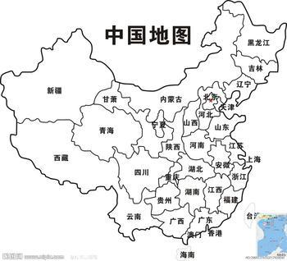

Slide 2
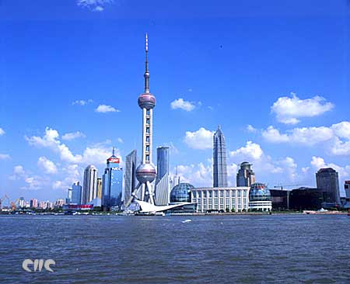
dōnɡ fānɡ mínɡ zhū
6.
东方明珠

Slide 3
dōnɡ
东

Slide 4
dōnɡ

Slide 5
dōnɡ
东方
向东
东风
东

Slide 6
fānɡ
方

Slide 8
fānɡ
东方
方向
正方
方

Slide 9
第一课时
借助拼音自由大声朗读课文。
你还记得怎么标出自然段吗？
要目视双行，读准字音哦！

Slide 10
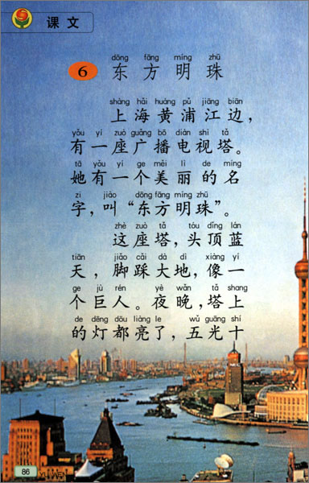
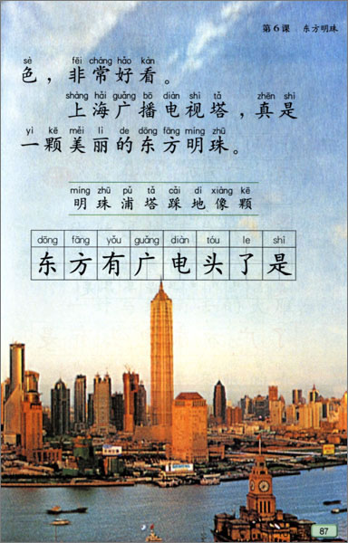
③
①
②

Slide 11
看第一自然段。
①
自己读一读。
找一找，这里有几句话？

Slide 12
shànɡ hǎi huánɡ pǔ jiānɡ biān
上 海 黄 浦 江 边，
yǒu yí zuò ɡuǎnɡ bō diàn shì tǎ
有 一 座 广 播 电 视 塔。
tā yǒu yí ɡe měi lì de mínɡ
她 有 一 个 美 丽 的 名
zi jiào dōnɡ fānɡ mínɡ zhū
字，叫“ 东 方 明 珠”。

Slide 13
认一认
yǒu ɡuǎnɡ diàn dōnɡ fānɡ
有 广 电 东 方
mínɡ zhū tǎ
明 珠 塔

Slide 14
认一认
有 广 电 东 方
明 珠 塔

Slide 15
试一试你能读得更加流畅了吗？
shànɡ hǎi huánɡ pǔ jiānɡ biān
上 海 黄 浦 江 边，
yǒu yí zuò ɡuǎnɡ bō diàn shì tǎ
有 一 座 广 播 电 视 塔。
tā yǒu yí ɡe měi lì de mínɡ
她 有 一 个 美 丽 的 名
zi jiào dōnɡ fānɡ mínɡ zhū
字，叫“ 东 方 明 珠”。

Slide 16

②
第二自然段有几句话？
练习读通句子。

Slide 17
zhè zuò tǎ tóu dǐnɡ lán
这 座塔, 头 顶 蓝
朗读第二自然段，读好 里面的字。
tiān jiǎo cǎi dà dì xiànɡ yí
天, 脚 踩 大地,像 一
ɡe jù rén yè wǎn tǎ shɑnɡ
个巨人。夜晚，塔上
de dēnɡ dōu liànɡ le wǔ ɡuānɡ shí
的灯 都 亮 了，五光 十
sè fēi chánɡ hǎo kàn
色，非 常 好 看。

Slide 18
你能把第三自然段读正确吗？

Slide 19
学生字
东方明珠有一座广播电视塔。
东
方
有
广
电

Slide 20
yǒu
有

Slide 21
yǒu

Slide 22
ɡuǎnɡ
广

Slide 23
ɡuǎnɡ

Slide 24
ɡuǎnɡ
广大
广播
广告
广

Slide 25
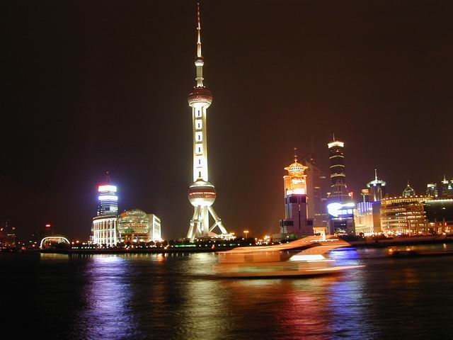
6、东方明珠 （第二课时）

Slide 26
东方 有 广播 电视
亮了 头 是
明珠 黄浦江 电视塔
脚踩大地 像 一颗
再读一读词语

Slide 27
上海黄浦江边，有一座广播电视塔。她有一个美丽的名字，叫“东方明珠”。
第一自然段有几句话？
告诉我们什么？

Slide 28
上海黄浦江边，有一座广播电视塔。她有一个美丽的名字，叫“东方明珠”。
你能读好第一自然段吗？

Slide 29
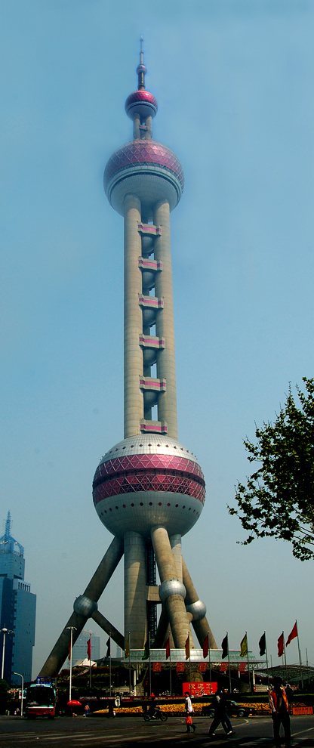
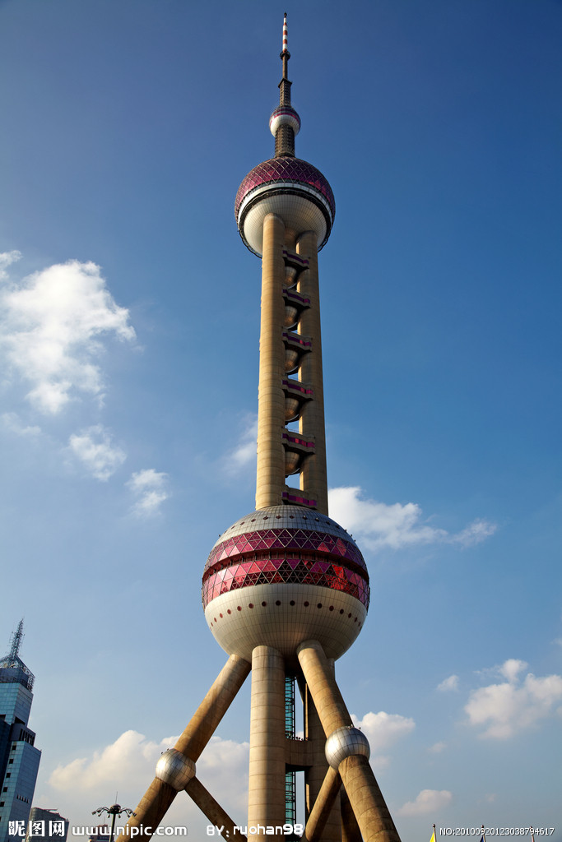
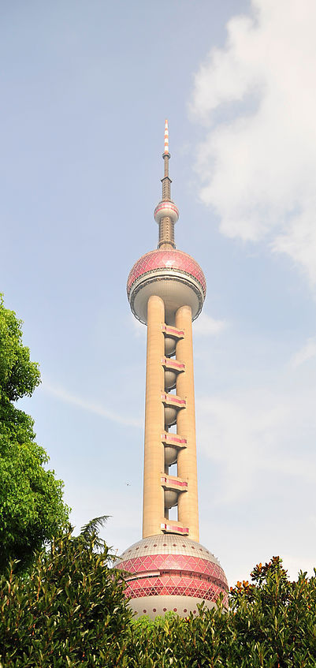
东方明珠是什么样子的呢？我们一起来欣赏欣赏。

Slide 30
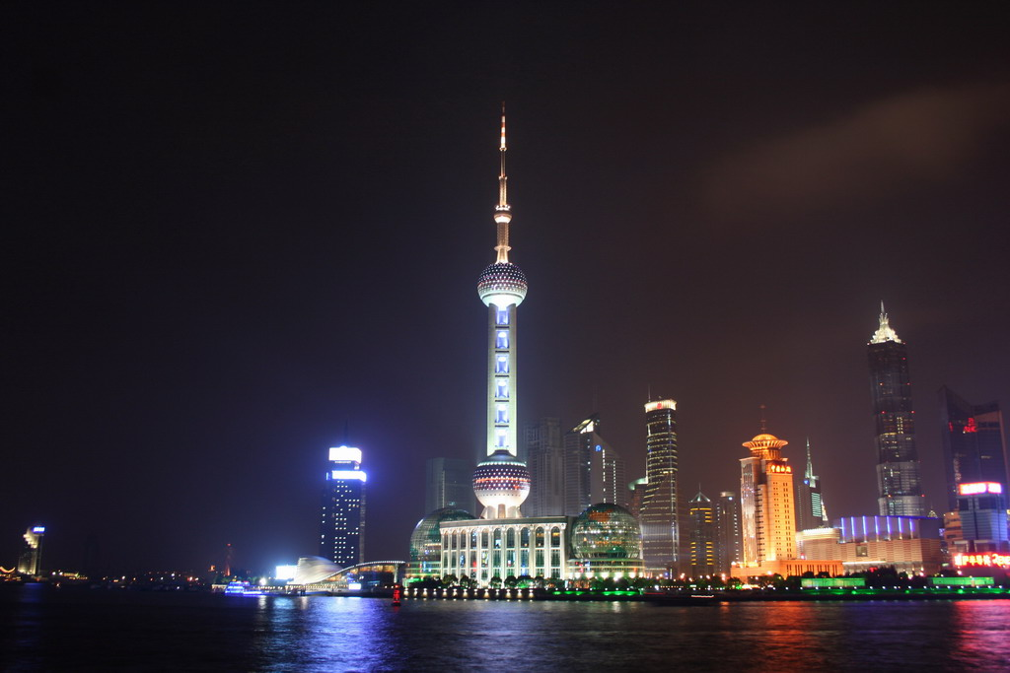
东方明珠塔是亚洲第二、世界第四高塔,从上到下共有11个圆球,就像有11个绚丽多彩的明珠。

Slide 31
diàn
电

Slide 32
diàn

Slide 33
diàn
电子
电话
用电
电

Slide 34
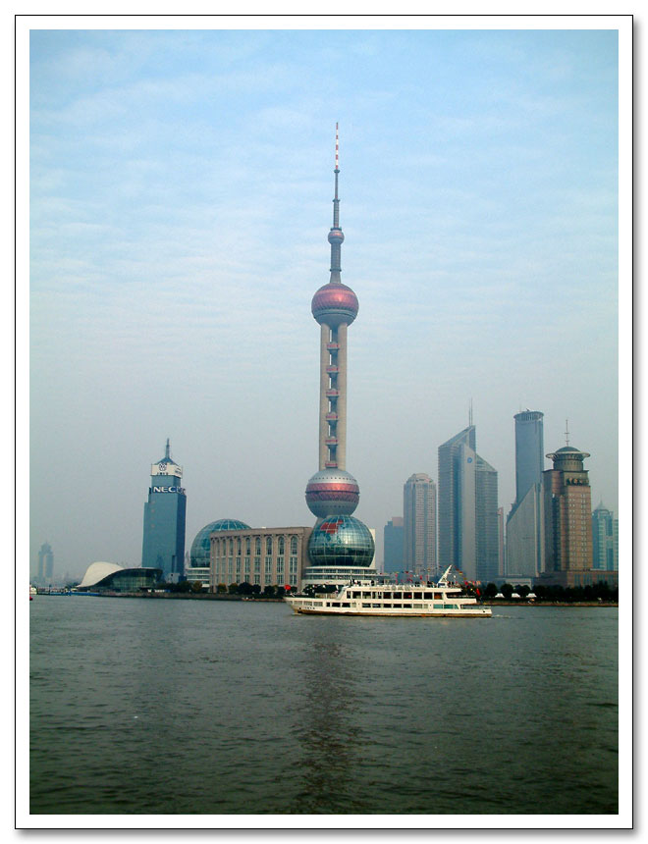
这座塔，头顶蓝天，脚踩大地，像一个巨人。
巨人

Slide 35
想一想
东方明珠塔哪里像巨人？
头顶蓝天，脚踩大地。
读好句子。
这座塔，头顶蓝天，脚踩大地，像一个巨人。

Slide 36
tóu
头

Slide 37
tóu
两点上下对齐

Slide 38
tóu
头
头上
两头
手头

Slide 39
dōnɡ fānɡ mínɡ zhū
东方明珠
执教人：吴盛曦

Slide 40
dōng fāng yǒu guǎng bō diàn shì
东方 有 广播 电视
liàng le tóu shì
亮了 头 是
míngzhū diàn shì tǎ 明珠 电 视 塔
jiǎo cǎi dà dì xiàng yì kē
脚 踩大地 像 一颗

Slide 41
东方 有 广播 电视
亮了 头 是
明珠 电视塔
脚踩大地 像 一颗

Slide 42
上海黄浦江边，有一座广
播电视塔。她有一个美丽的名字，
叫“东方明珠”。

Slide 43
这座塔，头顶蓝天，脚踩大地，
像一个巨人。夜晚，塔上的灯都亮
了，五光十色，非常好看。

Slide 44
夜晚，塔上的灯都亮了，五光十色，非常好看。

Slide 45
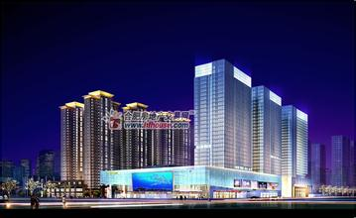
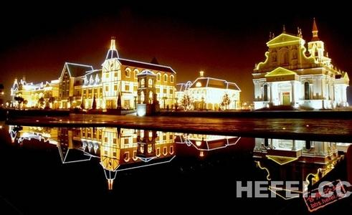
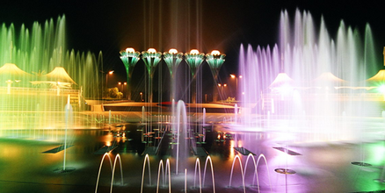
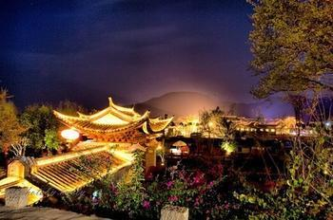

Slide 46
le
了

Slide 47
le

Slide 48
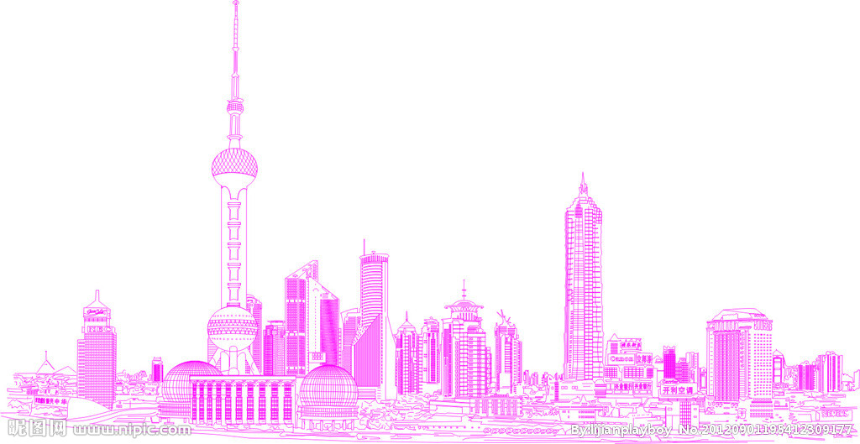
这座塔，头顶蓝天，脚踩大地，像一个巨人。夜晚，塔上的灯都亮了，五光十色，非常好看。

Slide 49
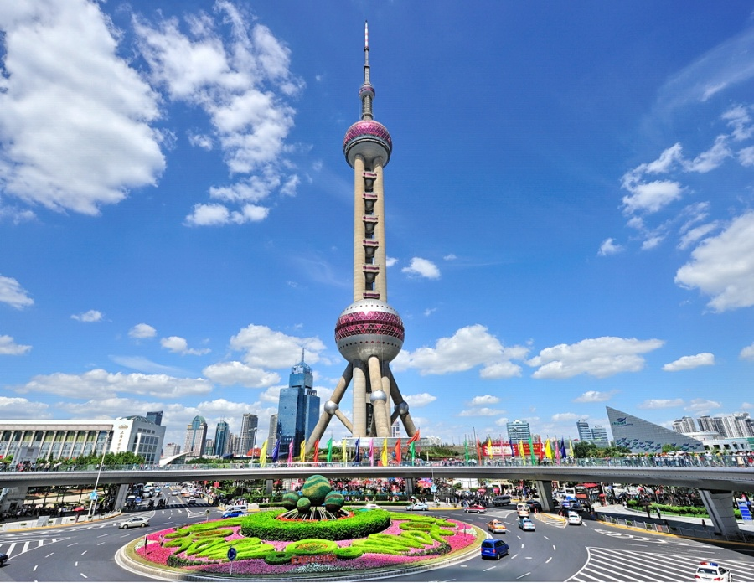

Slide 50
上海广播电视塔，真是一颗
美丽的东方明珠。

Slide 51
（ ）真是（ ）。

Slide 52
shì
是

Slide 53
shì

Slide 54
上海广播电视塔，真是一颗
美丽的东方明珠。

Slide 56
